Slide 1
Elektrolizė
Panevėžio r. Velžio gimnazija
Gintarė Sadauskaitė ir Karolina Krivičiūtė Ib kl.
Fizikos mokytoja metodininkė Angelė Paulauskienė, 2017m.

Slide 2
Turinys
Elektros srovė skysčiuose
Kas yra elektrolizė?
Elektrolizės dėsnis
Elektrolizės taikymas
Bandymas
Uždavinių sprendimas
Testas
Informacijos šaltiniai
Baigti

Slide 3
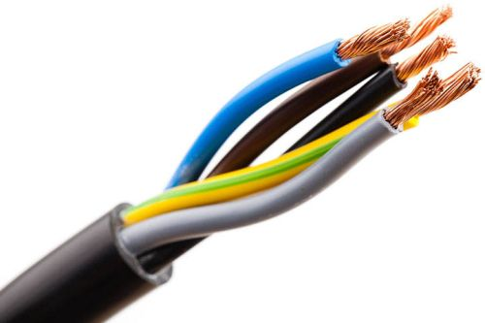
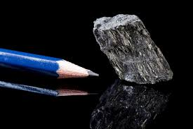
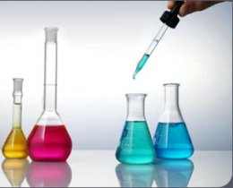
Elektros srovė skysčiuose (1)
Kryptingas elektringųjų dalelių judėjimas vadinamas elektros srove.
Medžiagos, kurios srovę praleidžia vadinamos laidininkais.
Medžiagos nelaidžios elektros srovei vadinamos izoliatoriais.
Geri elektros srovės laidininkai yra:
metalai grafitas druskų ir rūgščių tirpalai

Slide 4
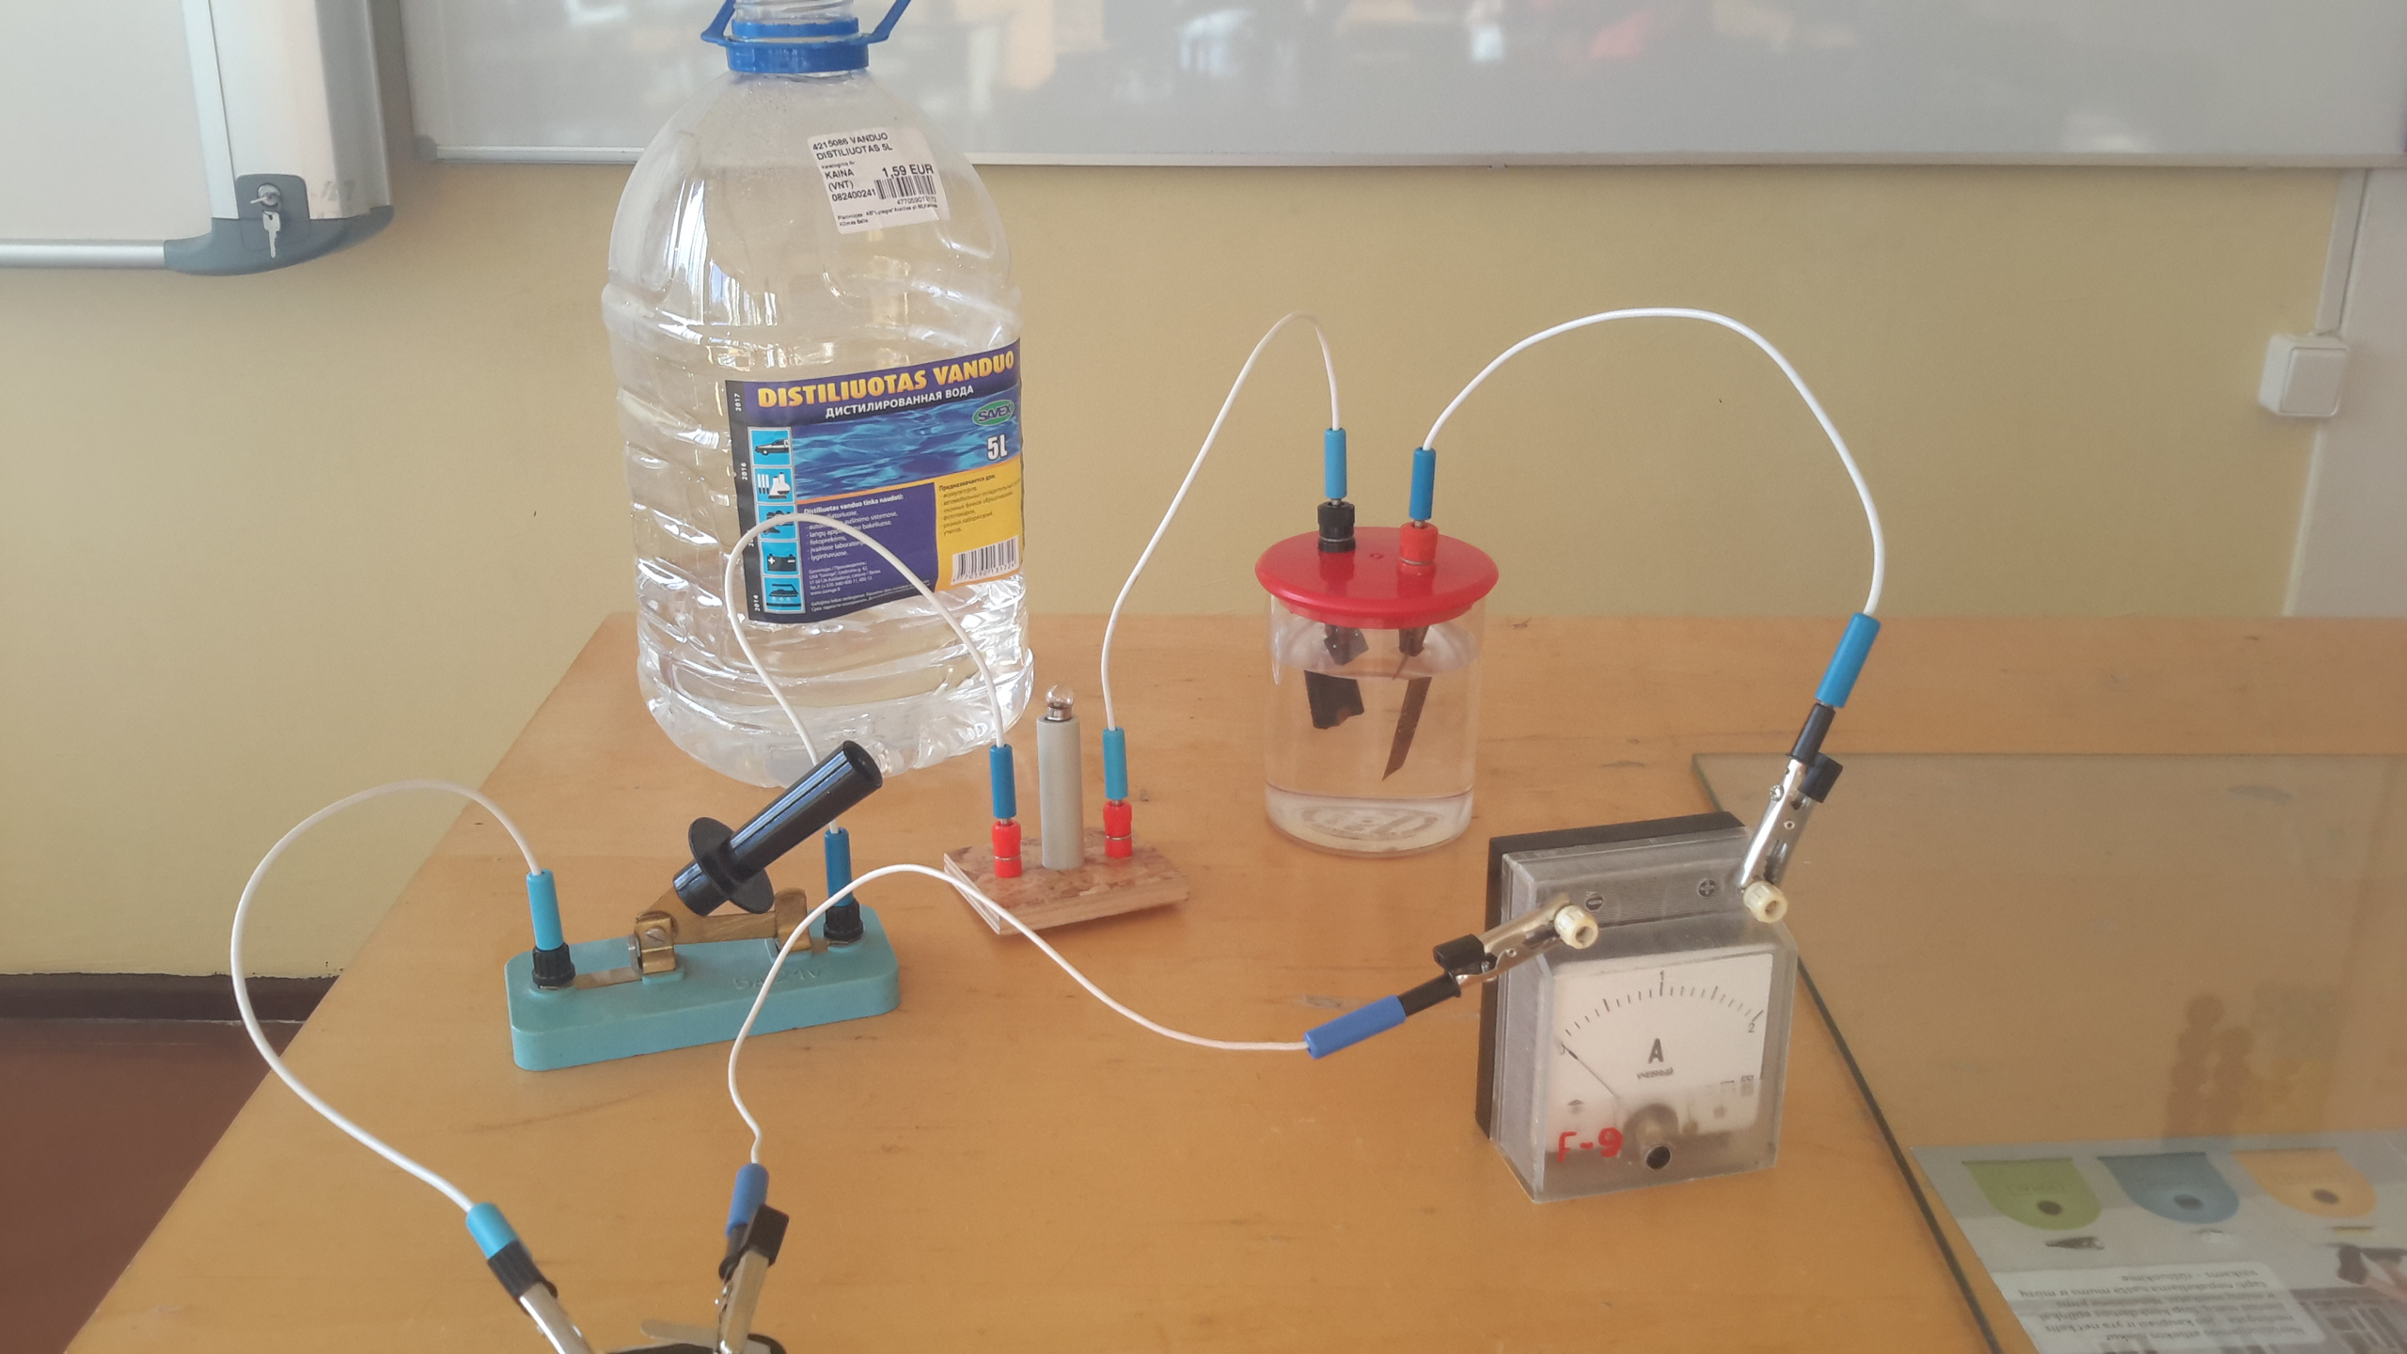
Elektros srovė skysčiuose (2)
Sujungus grandinę elektros srovė neteka, lemputė nešviečia – distiliuotas vanduo elektros srovės nepraleidžia. Nelaidus elektros srovei ir cukraus tirpalas.
.

Slide 5
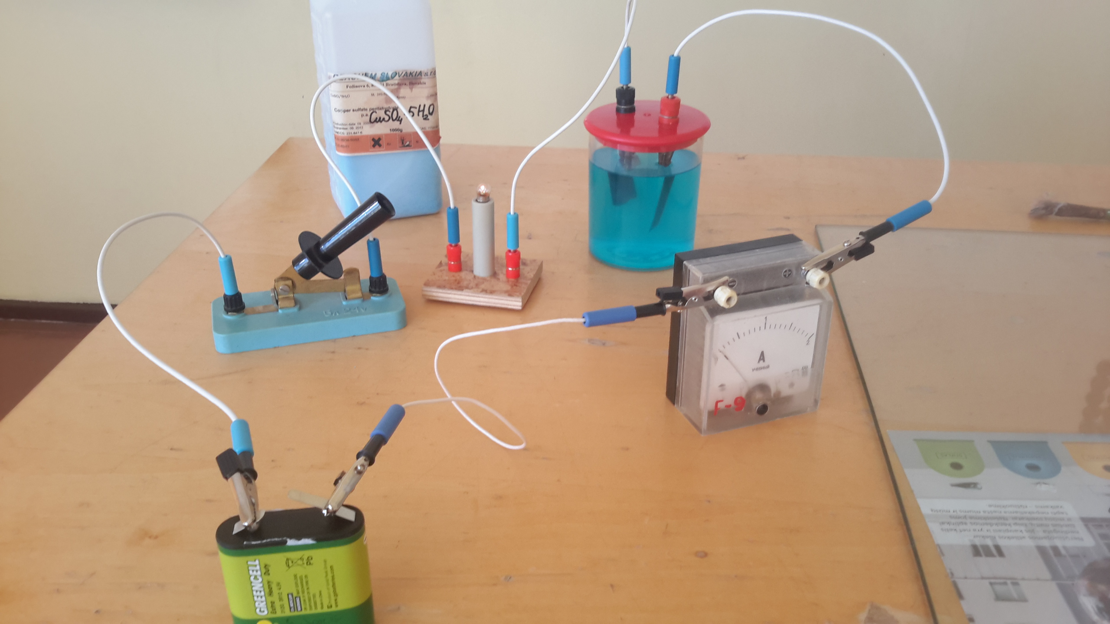
Elektros srovė skysčiuose (3)
Į distiliuotą vandenį įdedame vario sulfato. Sujungus grandinę lemputė dega, ampermetras rodo 0,2A srovės stiprį – vario sulfato vandeninis tirpalas elektros srovę praleidžia. Laidus elektros srovei druskos tirpalas.

Slide 6
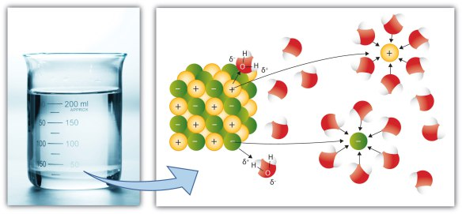
Elektros srovė skysčiuose (4)
Medžiagos, kurių vandeniniai tirpalai ar lydalai elektros srovę praleidžia vadinamos elektrolitais. Dėl medžiagos ir vandens molekulių tarpusavio sąveikos medžiagos molekulės suskyla į teigiamą ir neigiamą elektros krūvį turinčias dalis, vadinamas jonais.

Slide 7
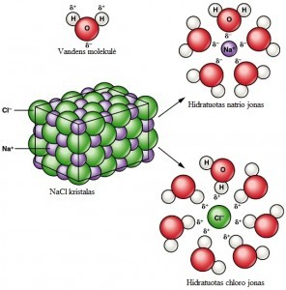
Elektros srovė skysčiuose (5)
Elektrolito molekulių skilimas į jonus veikiant tirpikliui vadinamas elektrolitine disociacija.
Pvz. NaCl → Na⁺ + Cl–.
Priešingas disociacijai procesas vadinamas jonų rekombinacija.

Slide 8
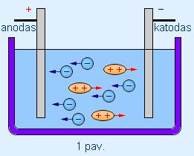
Elektros srovė skysčiuose (6)
Jei išorinio elektrinio lauko nėra tirpalo jonai ir molekulės juda netvarkingai – šiluminis judėjimas.
Prijungus srovės šaltinį teigiami jonai juda link katodo, neigiami – link anodo. Elektrolitu teka elektros srovė.
Elektros srovę elektrolituose sudaro teigiamų ir neigiamų jonų judėjimas.

Slide 9
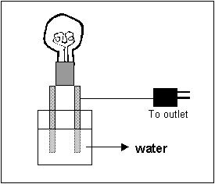
Elektros srovė skysčiuose (7)
Elektrolitų laidumas priklauso nuo tirpalo koncentracijos ir nuo temperatūros. Didėjant temperatūrai ir koncentracijai tirpalo elektrinė varža mažėja, laidumas didėja.

Slide 10
Elektrolizė (1)
Srovės tekėjimas elektrolituose susijęs su medžiagos pernešimu. Ant elektrodų nusėda medžiagos (elektrolito) sudedamosios dalys. Medžiagos išsiskyrimas ant elektrodų, tekant srovei elektrolitu, vadinamas elektrolize.

Slide 11
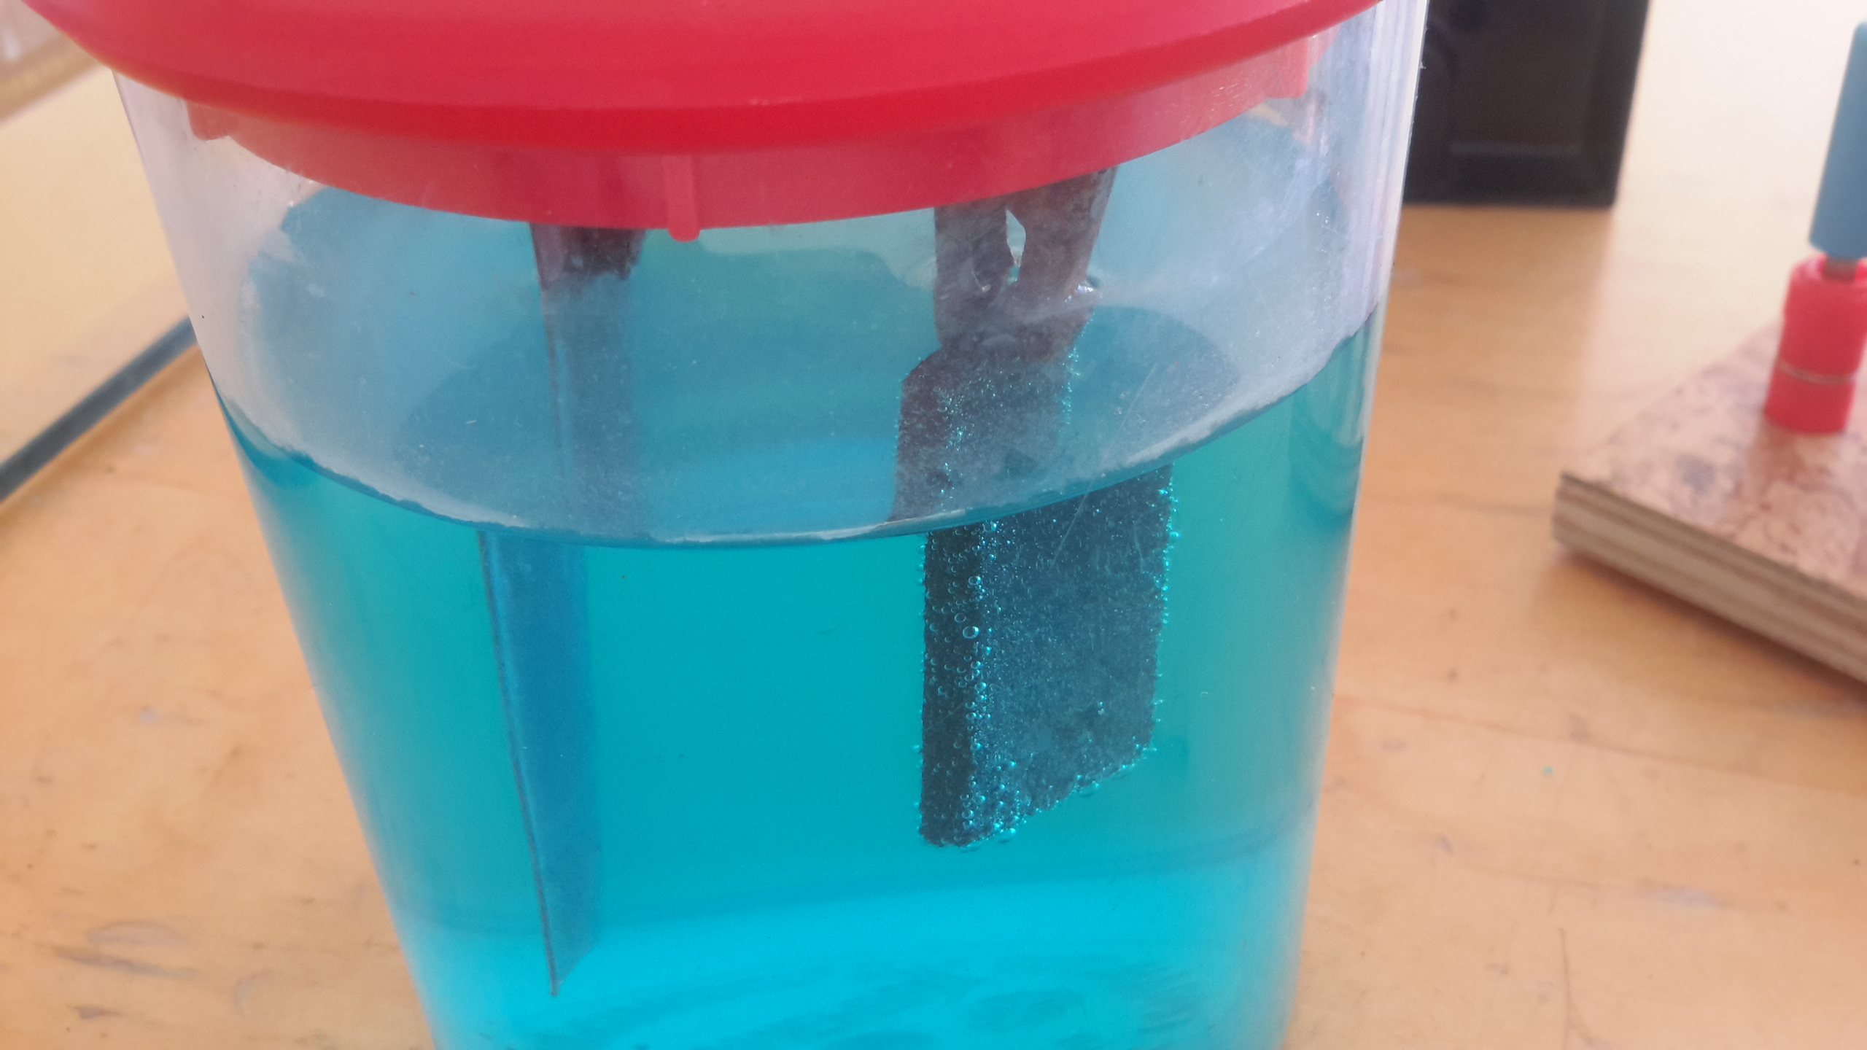
Elektrodai įmerkiami į elektrolito tirpalą ir prijungiami prie nuolatinės elektros srovės šaltinio polių. Elektrolizės metu teigiami jonai (katijonai) slenka link neigiamo elektrodo (katodo) ir prie jo prisijungia elektronus – redukuojasi. Neigiami jonai (anijonai) slenka teigiamo elektrodo (anodo) link ir jam atiduoda elektronus – oksiduojasi.
Elektrolizė (2)

Slide 12
Elektrolizė (3)
Elektrodus padengia elektrolizės produktai. Tekant srovei vario sulfato tirpalu ant katodo išsiskiria varis, ant anodo – deguonis (matomi burbuliukai).

Slide 13
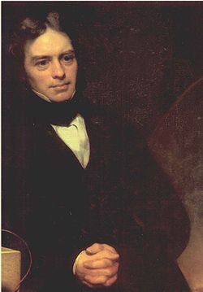
Elektrolizė (4)
Maiklas Faradėjus
(angl. Michael Faraday, 1791–1867)
anglų mokslininkas.
1833–1834 m. tyrinėdamas druskų, bazių ir rūgščių elektrinį laidumą suformulavo du elektrolizės dėsnius.
https://www.fizika.lm.lt/content/view/729/272/

Slide 14
Faradėjaus Elektrolizės dėsnis
Ant elektrodo nusėdusios medžiagos masė m yra tiesiogiai proporcinga elektros srovės stipriui I, jos tekėjimo trukmei t ir priklauso nuo medžiagos
m – medžiagos masė kg
I – srovės stipris A
Δt – srovės tekėjimo laikas s
k – medžiagos elektrocheminis ekvivalentas kg/C
m =kIΔt

Slide 15
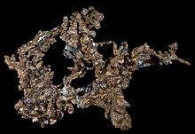
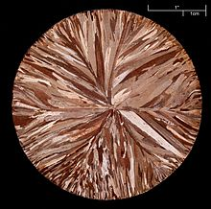
Elektrolizės taikymas (1)
Elektrolizės reiškinys plačiai taikomas šiuolaikinėje pramoninėje gamyboje. Elektrolizės būdu iš druskų ir oksidų išskiriama daugelis metalų, pavyzdžiui, varis, nikelis, aliuminis. Šiuo būdu galima gauti mažai priemaišų turinčias medžiagas.
Vario rūda Grynas varis

Slide 16
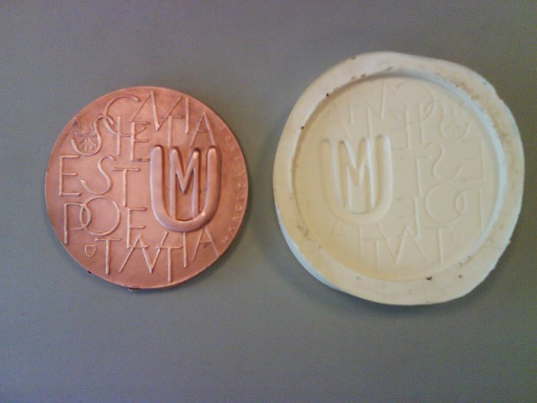
Elektrolizės taikymas (2)
Leidžiant srovę elektrolitu ilgesnį
laiką, ant gaminio galima nusodinti
storą metalo sluoksnį, po to jį atskirti
išlaikant formą.
Įvairių gaminių tikslių kopijų gavimas
elektrolizės būdu vaidnamas galvanoplastika.
Taip sudaromos sudėtingos formos gaminių, skulptūrų ir kitų meno kūrinių kopijos.

Slide 17
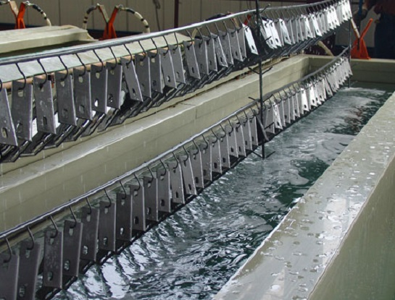
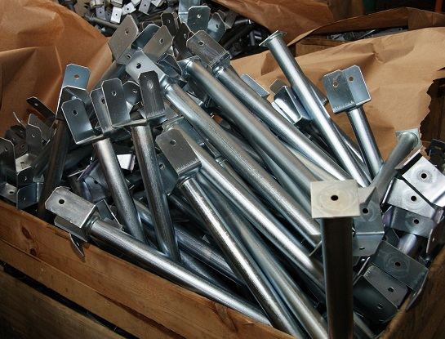
Elektrolizės taikymas (3)
Elektrolizės būdu metalo gaminiai
padengiami plonu metalų, pavyzdžiui,
chromo, nikelio, sidabro, aukso,
sluoksniu, kuris saugo gaminius nuo
oksidacijos, didina jų atsparumą arba tiesiog juos puošia.
Elektrolitinis gaminių padengimo plonu metalo sluoksniu būdas vadinamas galvanostegija.

Slide 18
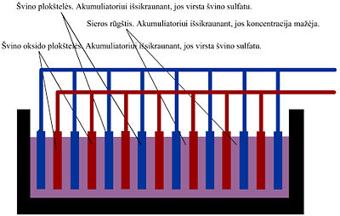
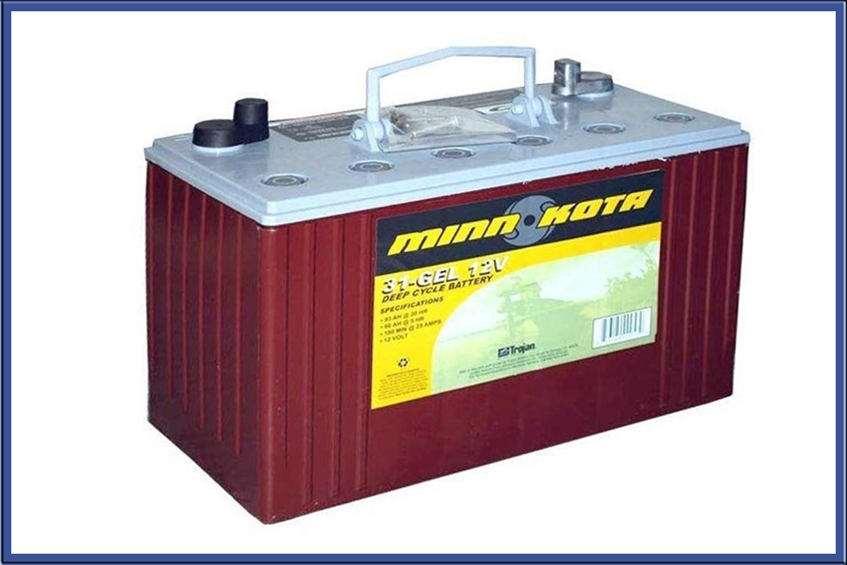
Elektrolizės taikymas (4)
Elektrolizės reiškiniu pagrįstas rūgštinių bei šarminių akumuliatorių veikimas.

Slide 19
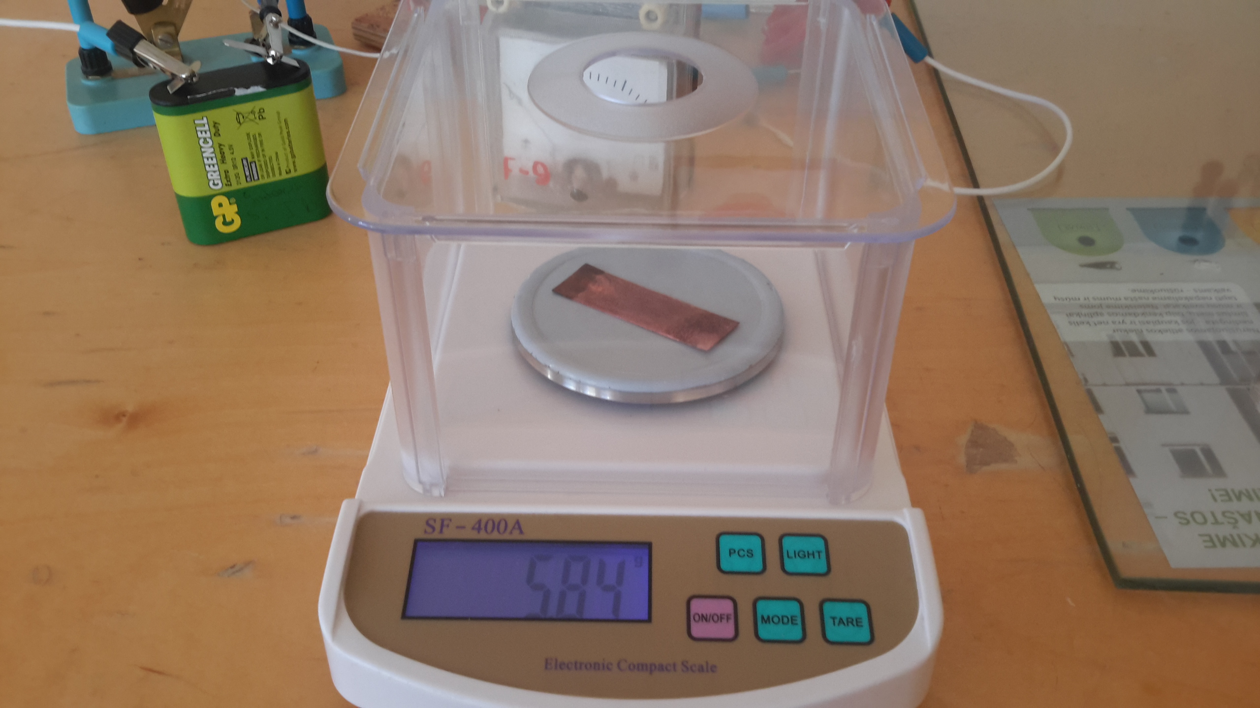
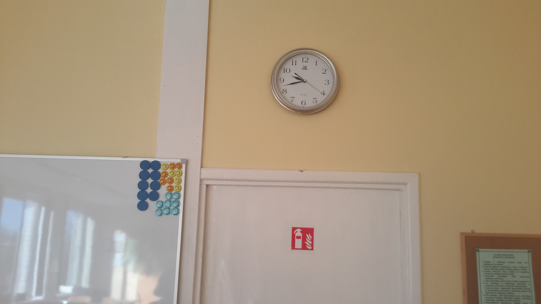
Bandymas (1)
1. Pasveriame katodą m= 5,84g.
2. Fiksuojame bandymo pradžios laiką t= 9h42min 20s
3. Įjungiame jungiklį.

Slide 20
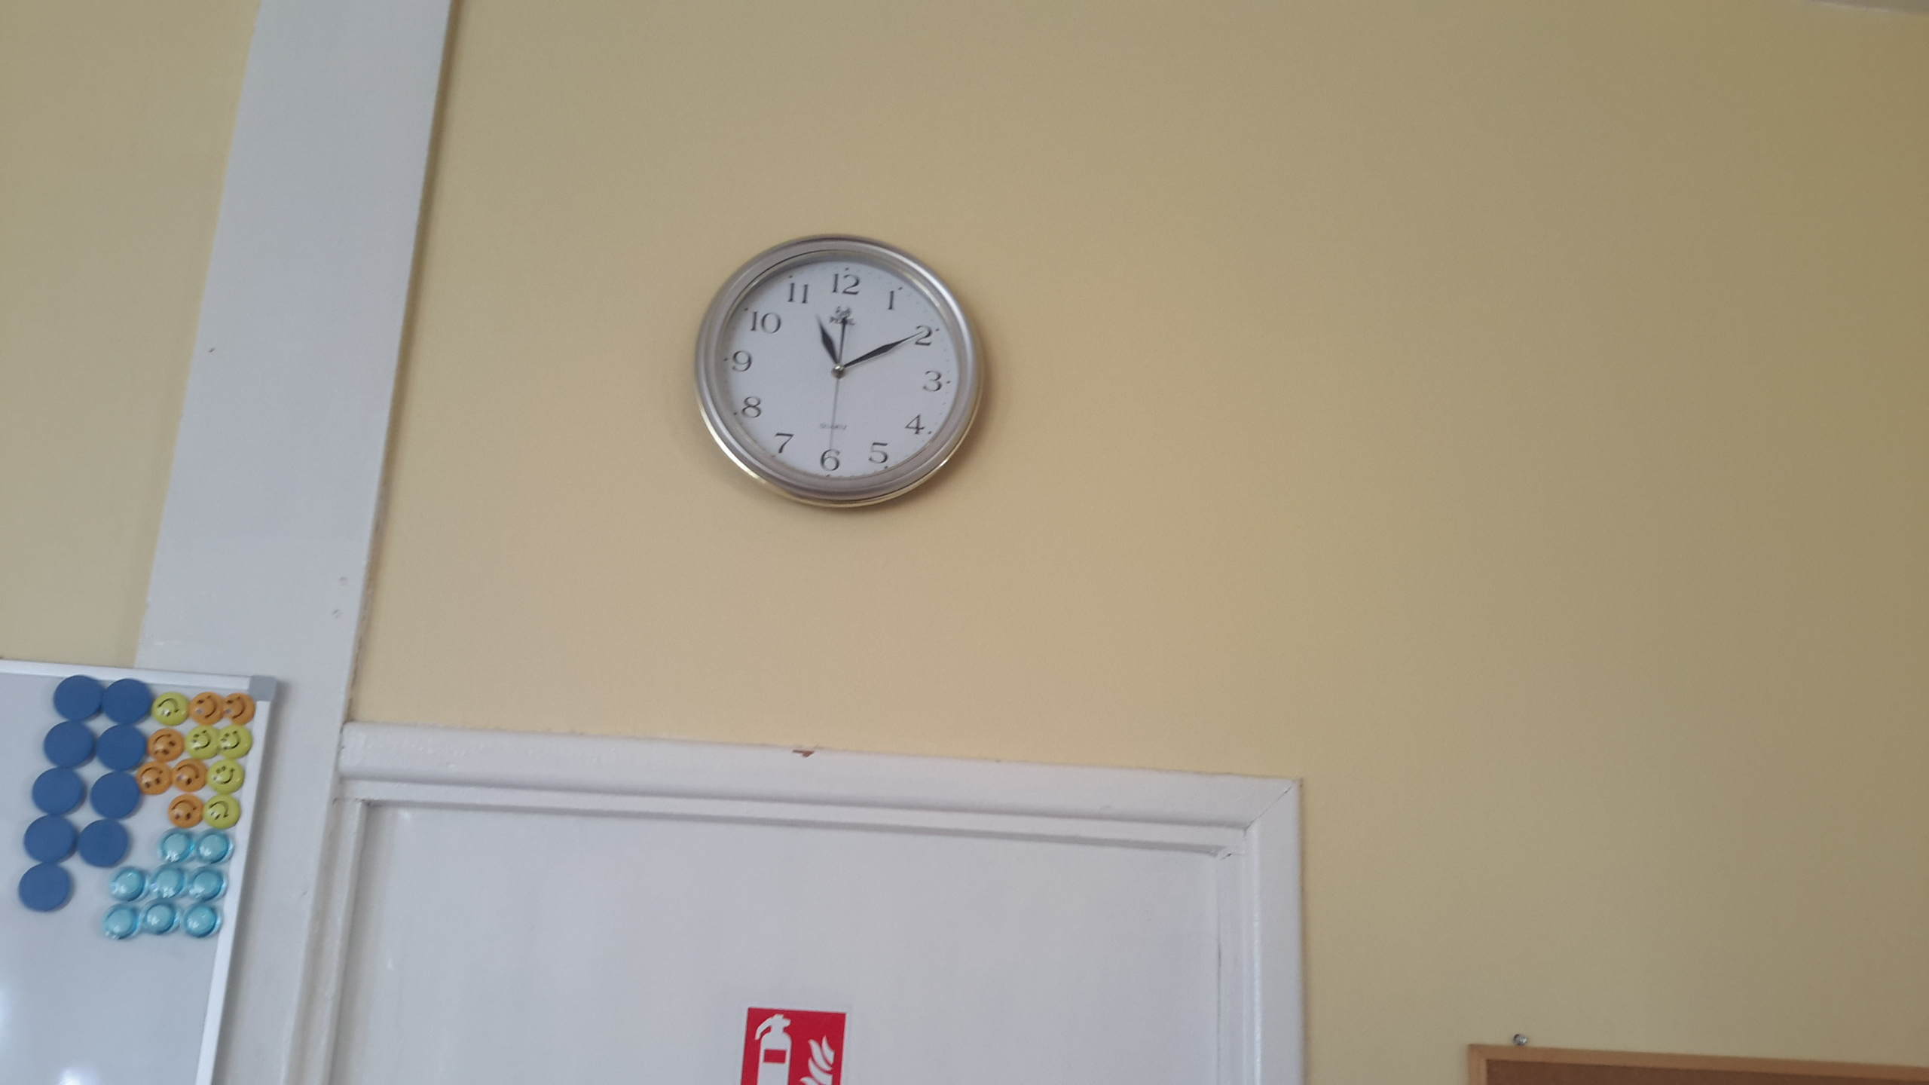
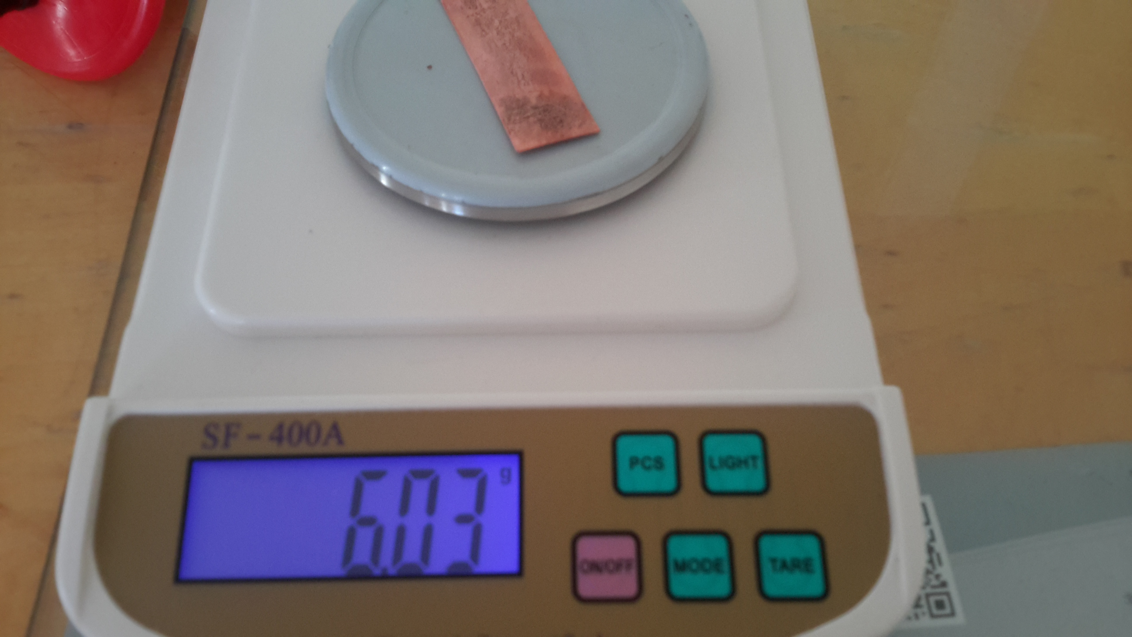
Bandymas (2)
1. Fiksuojame bandymo pabaigos laiką t=11h10min30s.
2. Išjungiame grandinę.
3. Pasveriame katodą
m = 6,03g.

Slide 21
Apskaičiuojame vario elektrocheminį ekvivalentą ir palyginame jį su lentelės duomenimis.
Bandymas (3)
k m = 6,03g - 5,84g=0,19g = 0,00019kg k= $\frac{m}{I×Δt}$
I= 0,1A k= $\frac{\text{0,00019}\text{kg}}{\text{0,1}\text{A}\text{ 5290}\text{s}}$ =0,00000034kg/C
Δt = 11h10min30s - 9h42min 20s =
= 1h28min10s = 5290s Lentelėje pateiktas
k=0,00000033kg/C

Slide 22
Bandymas (4)
Išvada:
Bandymu pavyko įrodyti, kad vario sulfato tirpalu tekant srovei ant katodo nusėda varis ir gana tiksliai apskaičiuoti vario elektrocheminį ekvivalentą.

Slide 23
Uždavinių sprendimas
1 LYGIS
2 LYGIS
3 LYGIS

Slide 24
Kada daugiau nusės natrio tekant elektros srovei druskos tirpalu: kai tirpalu teka 2A ar kai teka 2mA stiprio srovė? Ats:. 2A , nes kuo didesnis srovės stipris, tuo didesnė masė natrio išsiskirs.
Ant kurio elektrodo nusėda varis, tekant srovei vario sulfato tirpalu. Nubrėžkite grandinę ir nuspalvinkite šį elektrodą. Ats:. Ant katodo, elektrodo sujungto su neigiamu šaltinio poliumi.

Slide 25
Papuošalai yra sidabruojami ir auksuojami. Ar tai įmanoma, jei papuošalas yra plastmasinis? Ats:. Taip, tik prieš elektrolizę dirbinys turi būti padengtas grafito sluoksniu.
Kiek vario išsiskirs iš vario sulfato tirpalo per 1h, kai juo tekės 80 A stiprio srovė?
m t= 1h = 3600s m = k$×$I$×Δ$t;
m=0,00000033kg/C 80A 3600s =
I = 80A = 0,095kg.
k = 0,00000033kg/C

Slide 26
Kodėl galvanotechnikoje reversuojama srovė (keičiama jos kryptis)? Ats:. Ties metalo paviršiaus atsikišimais elektros laukas būna stipresnis negu ties lygiu paviršiumi, todėl pakeitus srovės kryptį metalas tampa anodu, atsikišimai bei nelygumai ištirpsta greičiau ir paviršius išsilygina.
Kokį darbą atliko elektros srovė, jei elektros srovei tekant vario sulfato tirpalu per 30s nusėdo 39,6 mg vario, o įtampa vonelėje buvo 4V?
A k= 0,00000033kg/C Randame, koks srovės stipris tekėjo vonele:
m= 39,6mg= 0,0000396kg I=$\frac{m}{kΔt}$
U= 4V I= $\frac{\text{0,0000396}\text{kg}}{\text{0,00000033}\text{kg}\text{/}\text{C}× \text{30}\text{s}}$ =4A;
Δt = 30s Apskaičiuojame elektros srovės darbą: A= IUt
A=4A $×$4V$×$ 30s=480J.

Slide 27
Testas

Slide 28
1
Kuriuo atveju visos išvardintos medžiagos yra laidininkai:
A) aliuminis, distiliuotas vanduo, geležis;
B) varis, valgomosios druskos vandeninis tirpalas, guma;
C) auksas, varis, medis;
D) valgomosios druskos vandeninis tirpalas, geležis, aliuminis.

Slide 29
2
Kokių dalelių judėjimas sudaro elektros srovę skysčiuose?
A) laisvųjų elektronų;
B) teigiamų ir neigiamų jonų;
C) teigiamų jonų ir elektronų;
D) neigiamų jonų ir elektronų.

Slide 30
3
Kaip vadinamas medžiagos išsiskyrimas ant elektrodų, tekant srovei elektrolitu?
A) rekombinacija;
B) elektrolitine disociacija;
C) elektrolize;
D) oksidacija.

Slide 31
4
Kaip vadinami neigiami jonai?
A) anijonai;
B) anodai;
C) katodai;
D) katijonai.

Slide 32
5
Nuo ko priklauso ant katodo nusėdusios medžiagos masė?
A) nuo srovės stiprio elektrolite;
B) nuo tekėjimo laiko;
C) nuo elektrolito medžiagos:
D) nuo visų išvardintų.

Slide 33
6
Kam nenaudojama elektrolizė?
A) chromavimui ir nikeliavimui;
B) gryno vario gavimui, išvalymui nuo priemaišų;
C) popieriaus gamyboje;
D) plastmasinių papuošalų sidabravimui.

Slide 34
7
Ant kurio elektrodo elektrolizės metu išsiskiria varis?
A) anodo;
B) katodo;
C) nusėda elektrolitinės vonelės dugne;
D) prie elektrodo sujungto su teigiamu šaltinio poliumi.

Slide 35
8
Į nuosekliai sujungtas vonias prileista skirtingos koncentracijos elektrolito. Ar vienodas kiekis medžiagos nusės, jei tekėjimo laikas vienodas?
A) vienodas;
B) didesnis ten kur koncentracija didesnė;
C) didesnis ten, kur koncentracija mažesnė;
D) medžiaga iš viso nenusės.

Slide 36
9
Vykstant elektrolizei vandeniniame vario sulfato tirpale teka 2A stiprio srovė. Kiek vario nusės ant katodo per 30s?
(Vario k=0,00000033kg/C)
A) 19,8mg;
B) 198 mg;
C) 0,198 mg:
D) 1mg.

Slide 37
10
Kaip vadinami skysčiai, kuriais nepraleidžia elektros srovės?
A) laidininkai;
B) Izoliatoriai
C) elektrolitai;
D) puslaidininkiai.

Slide 38
TESTO ATSAKYMAI
1. D 6. C
2. B 7. B
3. C 8. A
4. A 9. A
5. D 10. B

Slide 39
Informacijos šaltiniai
http://bio.no/enbiolog/pop_printer_friendly.asp?TOPIC_ID=21228
http://www.ardena.lt/laidai-kabeliai
http://www.ik.su.lt/~mariusbm/Elektra/teorija/elektros_srove_skysciuose.html
https://lt.wikipedia.org/wiki/Michael_Faraday
https://chemijospasaulis.wordpress.com/2016/01/16/elektrolitu-disociacija-ir-jonizacija/
http://endorfinas.lt/lt/pr/36-vandens-molekules-sandara-elektrolitai-disociacijos-konstanta
https://www.olympis.lt/competition/index.php?component=results&student_testing_id=2751&template=testing_template&admin_competition=chemistry&year=2016

